Slide 1
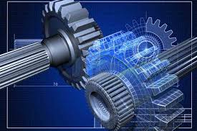
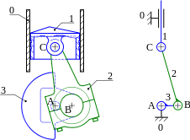
Module : Mécanismes industriels et transmission de puissance
Chapitre 3. Guidage en rotation

Slide 2
Chapitre 4. Guidage en rotation
contact direct
interposition d’un film d’huile
interposition de bagues
interposition d’éléments roulants

Slide 3
Typologie des solutions
Il existe 4 principaux types de réalisation pour le guidage en rotation :
Par contact direct
Par interposition d’un film d’huile
4
Par interposition de bagues
Par interposition d’éléments roulants
Liaison pivot 25
Retour au début

Slide 4
Critères de choix des solutions
Le critère de choix d’une solution se fait en fonction des conditions de fonctionnement :
① précision du guidage,
ω
Jeu
② vitesse de rotation,
③ efforts admissibles par la liaison.
Arbre
Logement
Type de guidage en rotation | Contraintes
 | Précision | Vitesse | Efforts à transmettre
Contact direct | − | − − | −
Interposition de bagues | + | + | +
Interposition d’éléments roulants | + + | + + | + + +
Interposition d’un film d’huile | + + + | + + + | + +
Liaison pivot 26
Retour au début

Slide 5
Typologie des solutions
Il existe 4 principaux types de réalisation pour le guidage en rotation :
Par contact direct
Par interposition d’un film d’huile
4
Par interposition de bagues
Par interposition d’éléments roulants
Liaison pivot 25
Retour au début

Slide 6
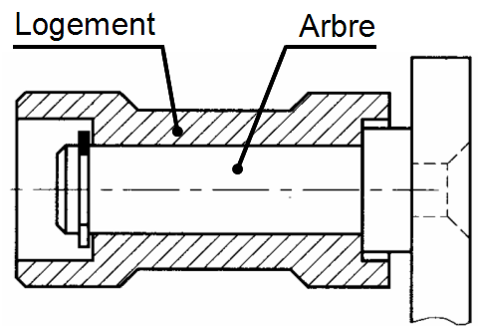
Contact direct
Le guidage en rotation est obtenu par contact direct des surfaces cylindriques arbre/logement.
Des arrêts suppriment les degrés de liberté en translation
(anneau élastique + épaulement).
Liaison pivot 27
Retour au début

Slide 7
Typologie des solutions
Il existe 4 principaux types de réalisation pour le guidage en rotation :
Par contact direct
Par interposition d’un film d’huile
4
Par interposition de bagues
Par interposition d’éléments roulants
Liaison pivot 25
Retour au début

Slide 8
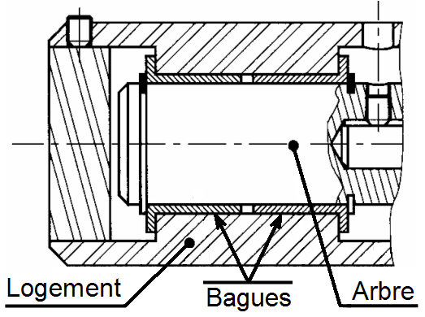
Interposition de bagues
Le guidage en rotation est assuré par des bagues de frottements sur lesquelles se reportent l’usure.
Des arrêts suppriment les degrés de liberté en translation.
Liaison pivot 28
Retour au début

Slide 9
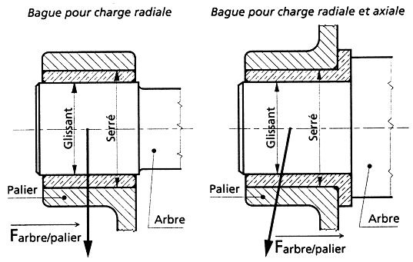
Montage des bagues
Règle de montage :
Le coussinet est monté serré dans l'alésage (logement) et glissant sur l'arbre.
Remarque :
Lorsque l'effort à transmettre n'est par purement radial, il est conseillé d'utiliser une bague à collerette.
Liaison pivot 29
Retour au début

Slide 10
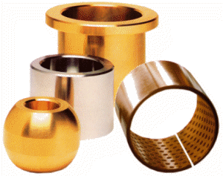
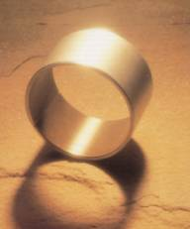
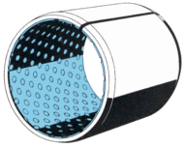
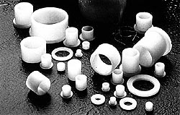
Exemples de bagues
Economiques, les bagues sont de formes tubulaires, avec ou sans collerette et construites à partir de matériaux présentant de bonnes qualités frottantes (bronze, étain, téflon, …). Utilisées à sec ou lubrifiées.
Liaison pivot 30
Retour au début

Slide 11
Typologie des solutions
Il existe 4 principaux types de réalisation pour le guidage en rotation :
Par contact direct
Par interposition d’un film d’huile
4
Par interposition de bagues
Par interposition d’éléments roulants
Liaison pivot 25
Retour au début

Slide 12
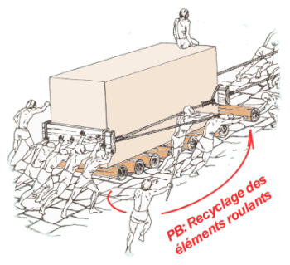
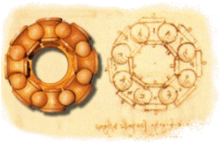
Interposition d’éléments roulants
Très rapidement et en particulier chez les Assyriens et les Égyptiens, les hommes eurent recours à des éléments roulants afin de remplacer les traîneaux dans le transport de lourdes charges
Mais ce n'est qu'au 15ème siècle que Léonard de Vinci théorisa la géométrie des roulements. On trouve beaucoup de descriptions détaillées de systèmes de guidages par éléments roulants dans ces écrits. Enfin, la publication des travaux de Heinrich Hertz sur les déformations des corps en contact contribua beaucoup à améliorer les performances des roulements
Liaison pivot 31
Retour au début

Slide 13
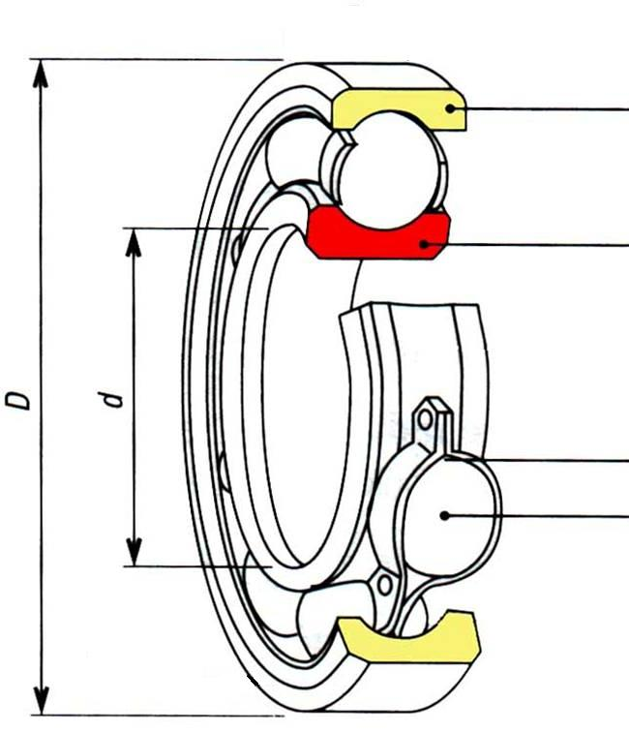
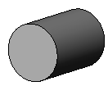
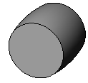
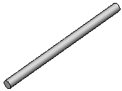
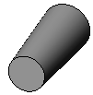
Composition d’un roulement
Tous les roulements sont composés de :
1
1 : Bague extérieure, liée à l’alésage (logement du roulement)
2
2 : Bague intérieure, liée à l’arbre
3 : Cage, assure le maintien des éléments roulants
4 : Eléments roulants, situés entre les deux bagues qui peuvent être :
3
4
Billes
Rouleaux
Aiguilles
Liaison pivot 32
Retour au début

Slide 14
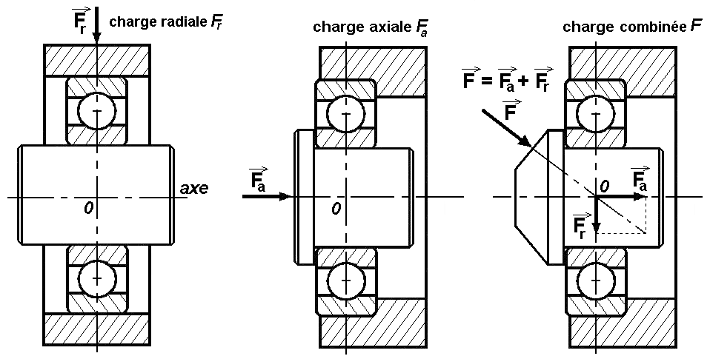
Charges supportées par un roulement
Les charges (efforts) supportées par les roulements sont de 3 types :
Liaison pivot 33
Retour au début

Slide 15
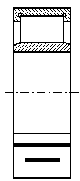
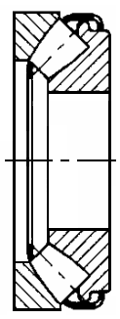
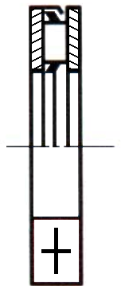
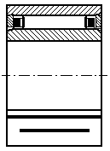
Classements des roulements
Les roulements sont classés en fonction des charges qu’il peuvent supporter :
Types de charges
RADIALES
AXIALES et RADIALES
AXIALES
Roulement à rouleaux cylindriques
Roulement à rouleaux coniques
Butée à rotule sur rouleaux
Roulement à aiguilles
Roulement à billes
Butée à billes
Butée à aiguilles
Liaison pivot 34
Retour au début

Slide 16
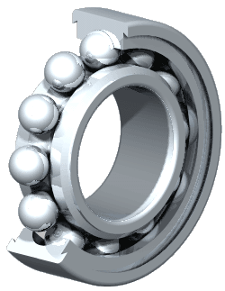
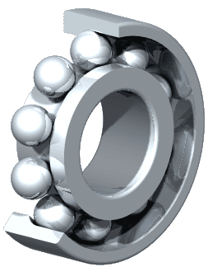
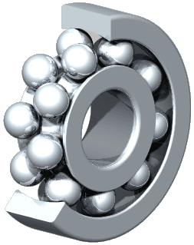
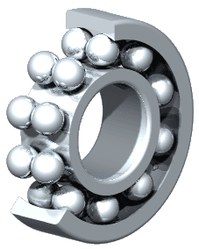
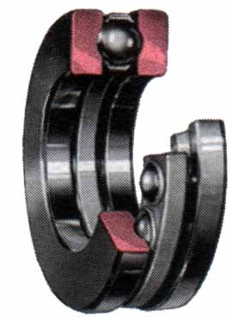
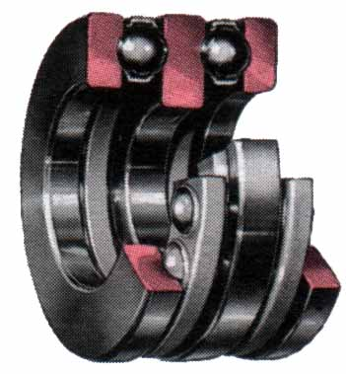
Roulements à Billes
Contact radial
Contact oblique
Rotule
2 rangées
Butée simple effet
Butée double effet
Liaison pivot 35
Retour au début

Slide 17
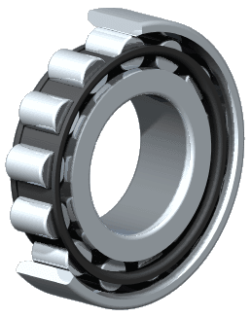
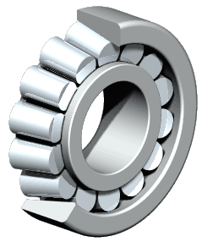
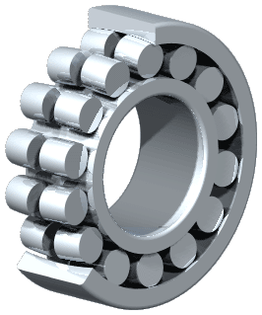
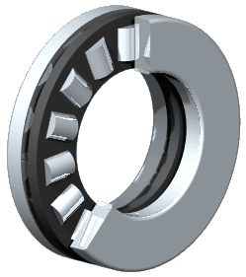
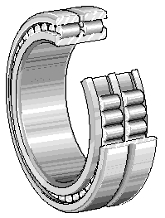
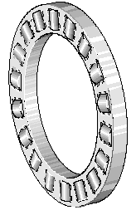
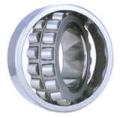
Roulements à Rouleaux
Cylindrique
Conique
Rotule
Butée
Liaison pivot 36
Retour au début

Slide 18
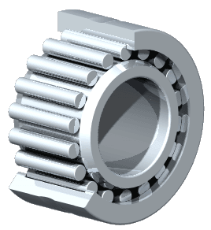
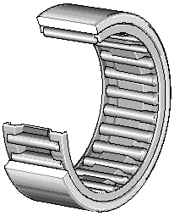
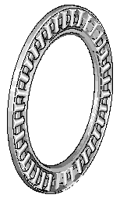
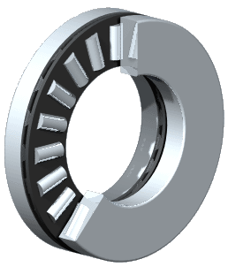
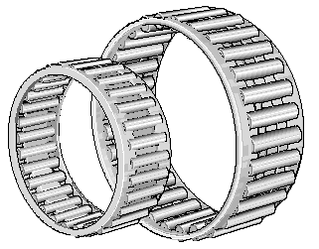
Roulements à Aiguilles
Avec bague intérieure
Sans bague intérieure
Butée sans bague
Butée avec bague
Douilles
Liaison pivot 37
Retour au début

Slide 19
Typologie des solutions
Il existe 4 principaux types de réalisation pour le guidage en rotation :
Par contact direct
Par interposition d’un film d’huile
4
Par interposition de bagues
Par interposition d’éléments roulants
Liaison pivot 25
Retour au début

Slide 20
Interposition d’un film d’huile
Le guidage en rotation obtenu grâce à l’interposition d’un film d’huile se décompose en 2 familles :
2
Paliers hydrodynamiques
Paliers hydrostatiques
Coussinets autolubrifiants
Paliers hydrodynamiques
Liaison pivot 38
Retour au début

Slide 21
Coussinets autolubrifiants
Les coussinets autolubrifiants sont obtenus à partir de métal fritté (compression de poudre à température élevée) à base de bronze, poreux (porosités entre 15 et 35% en volume), avec incorporation de lubrifiant dans les porosités. Dans le cas de l'huile, la structure, comparable à une éponge, restitue l'huile en fonctionnement et l'absorbe à l'arrêt.
Au repos
En fonctionnement
A l’arrêt
Arbre
Porosités
Bague autolubrifiante
Film d’huile
Huile contenue dans les porosités
Rotation ⇒ Echauffement ⇒ L’huile sort des porosités
Huile aspirée par capillarité
Liaison pivot 39
Retour au début

Slide 22
Paliers hydrodynamiques
Les paliers lisses hydrodynamiques sont constitués de coussinets comportant une rainure permettant l’arrivée d’un lubrifiant.
Arrivée d’huile
Arbre
Palier hydrodynamique
La vitesse tangentielle de l'arbre par rapport au palier, à condition qu'elle soit suffisante, crée une portance hydrodynamique comparable au ski nautique ou à l'aquaplaning.
En permanence un film d'huile sépare les deux surfaces respectives (régime hydrodynamique). L'usure est alors pratiquement nulle et les frottements fortement réduits.
Liaison pivot 40
Retour au début

Slide 23
Interposition d’un film d’huile
Le guidage en rotation obtenu grâce à l’interposition d’un film d’huile se décompose en 2 familles :
2
Paliers hydrodynamiques
Paliers hydrostatiques
Coussinets autolubrifiants
Paliers hydrodynamiques
Liaison pivot 38
Retour au début

Slide 24
Paliers hydrostatiques
Le principe de fonctionnement est différent de celui des paliers hydrodynamiques, la pression est fournie par une pompe qui envoie le fluide sous pression dans quatre chambres.
Arrivée d’huile sous pression
Arbre
Film d’huile
L’arbre est sustenté au centre du mécanisme par la pression du fluide. La création du film d’huile est produite par la mise en pression autour de l’arbre à la façon d’un hydroglisseur.
Liaison pivot 41
Retour au début

Slide 25
Comparaison des solutions
Solution pour un guidage en rotation | Avantages | Limites d’utilisation
Contact direct | Coût peu élevé, Facile à réaliser, | Efforts transmissibles modérés, Faible vitesse d’utilisation.
Interposition de bagues | Encombrement radial réduit, Report de l’usure sur les bagues, Coût global réduit. | Encombrement en longueur élevé, Capacité de charge inversement proportionnelle à la vitesse d’utilisation, Sensible aux défauts d’alignement.
Interposition d’éléments roulants | Composant normalisé universel, Précision élevée, Supportent des efforts radiaux et axiaux. | Encombrement radial important, Vitesse maximale possible pouvant parfois être une limite. Prix relativement élevé.
Interposition d’un film d’huile | Très grande précision, Frottements internes très réduits, Capacité en vitesse élevée. | Etanchéité difficile, Supportent uniquement des charges radiales, Prix très élevé.
Liaison pivot 42
Retour au début

Slide 26
Applications des solutions
Solution pour un guidage en rotation | Applications
Contact direct | Mécanique grossière (Brouette, Gond,…)
Interposition de bagues | Moteurs électriques pour outillage ou électroménager, Vilebrequin de moteurs d’automobile.
Interposition d’éléments roulants | Roues d’automobile, Réducteurs, poulies, Pompes, moteurs électriques.
Interposition d’un film d’huile | Broche de machine outils (rectifieuse), Paliers à air (Fraise de dentiste), Broche à air pour appareil de métrologie.
Liaison pivot 43
Retour au début

Slide 27
Chapitre 4. Guidage en translation
- Par contact direct
- Par interposition d’éléments roulants
- Par interposition d’un film d’air ou d’huile

Slide 28
Typologie des solutions
Il existe 3 principaux types de réalisation pour le guidage en translation :
Par contact direct
3
Par interposition d’éléments roulants
Par interposition d’un film d’air ou d’huile
Liaison glissière 45
Retour au début

Slide 29
Contact direct
Il existe 3 principaux types de réalisation de contact direct :
Surfaces de contact planes
Guidage PRISMATIQUE
3
Surfaces de contact cylindriques
Guidage par ARBRE COULISSANT
Association de différentes surfaces
Guidage par LIAISONS MULTIPLES
Liaison glissière 46
Retour au début

Slide 30
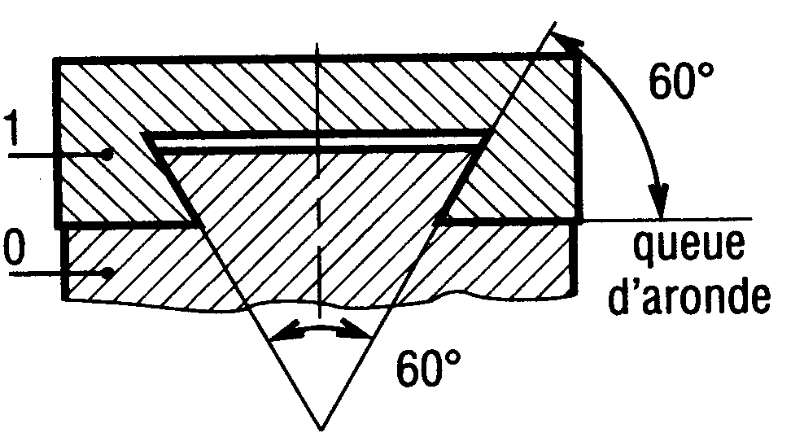
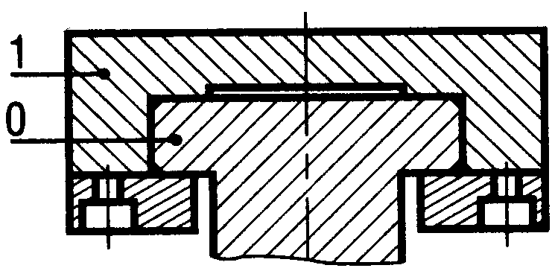
Guidage Prismatique
Les surfaces de contact planes sont prépondérantes.
La géométrie des surfaces de contact n’est pas forcément rectangulaire. Elle peut prendre plusieurs formes.
Queue d’aronde
Rainure en Té
Les frottements peuvent être diminués par l’interposition d’éléments anti-friction (bandes de PTFE*, bronze, polyamide ou Nylon) qui peuvent être collés sur l’une des surfaces en frottement.
* : Polytétrafluoroéthylène
Liaison glissière 47
Retour au début

Slide 31
Contact direct
Il existe 3 principaux types de réalisation de contact direct :
Surfaces de contact planes
Guidage PRISMATIQUE
3
Surfaces de contact cylindriques
Guidage par ARBRE COULISSANT
Association de différentes surfaces
Guidage par LIAISONS MULTIPLES
Liaison glissière 46
Retour au début

Slide 32
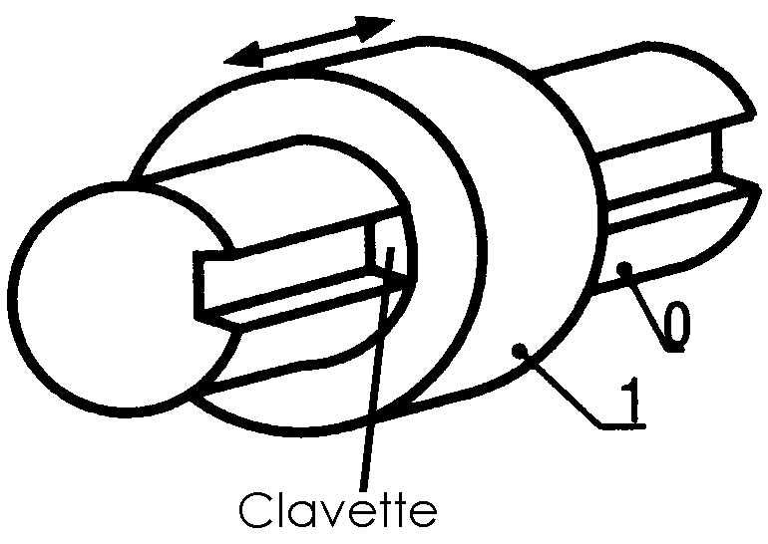
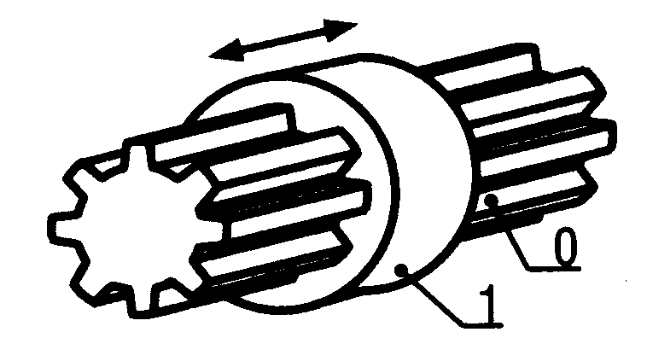
Guidage par arbre coulissant
La liaison glissière est réalisée par association d’un contact cylindrique et d’un arrêt en rotation.
L’arrêt en rotation peut être réalisé à l’aide :
d’une clavette (figure 1)
ou de cannelures (figure 2).
Liaison glissière 48
Retour au début

Slide 33
Contact direct
Il existe 3 principaux types de réalisation de contact direct :
Surfaces de contact planes
Guidage PRISMATIQUE
3
Surfaces de contact cylindriques
Guidage par ARBRE COULISSANT
Association de différentes surfaces
Guidage par LIAISONS MULTIPLES
Liaison glissière 46
Retour au début

Slide 34
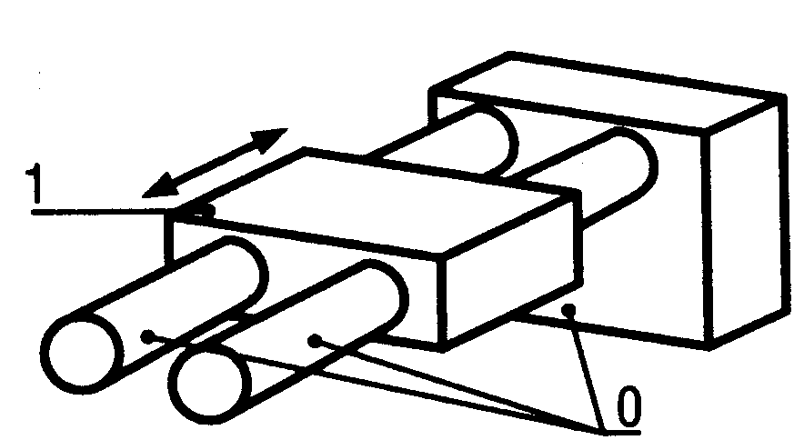
Guidage Liaisons Multiples
La combinaison de certaines liaisons peut aboutir à la réalisation d’une liaison glissière.
Exemple : Deux liaisons pivot glissant en parallèle n’autorisent qu’une translation.
Guidage sur colonnes.
Liaison glissière 49
Retour au début

Slide 35
Typologie des solutions
Il existe 3 principaux types de réalisation pour le guidage en translation :
Par contact direct
3
Par interposition d’éléments roulants
Par interposition d’un film d’air ou d’huile
Liaison glissière 45
Retour au début

Slide 36
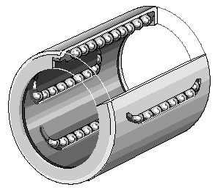
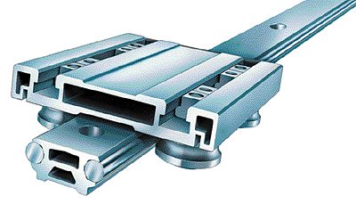
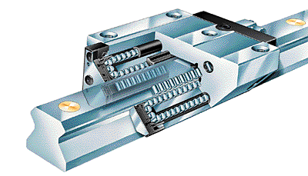
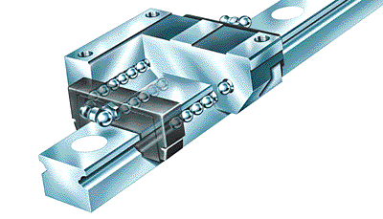
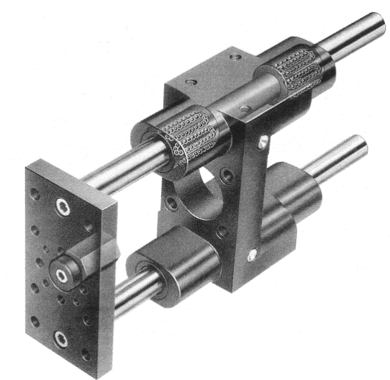
Interposition d’éléments roulants
Il existe une grande variété d’éléments roulants standards permettant de réaliser une liaison glissière (voir figures suivantes).
Douille à billes
Guidage par galets
Guidage à rouleaux
Guidage par billes
Module de guidage linéaire
Liaison glissière 50
Retour au début

Slide 37
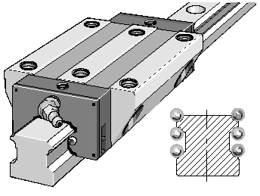
Interposition d’éléments roulants
Le coût de ces éléments limite leur utilisation aux cas pour lesquels le frottement doit être réduit et les efforts importants.
Ces éléments admettent des vitesses importantes, un bon rendement et une grande précision.
Ces solutions augmentent la précision de guidage et la rigidité, mais sont de réalisation plus délicate et donc plus coûteuse.
Guidage à billes à 3 rangées
Guidage à rouleaux à 2 rangées
Liaison glissière 51
Retour au début

Slide 38
Typologie des solutions
Il existe 3 principaux types de réalisation pour le guidage en translation :
Par contact direct
3
Par interposition d’éléments roulants
Par interposition d’un film d’air ou d’huile
Liaison glissière 45
Retour au début

Slide 39
Interposition d’un film d’air et d’huile
La sustentation par injection de fluide (air ou huile) évite le contact entre le coulisseau et la glissière. Ce type de guidage permet d’obtenir des propriétés antifriction et de guidage de très haut niveau.
Ces solutions sont très coûteuses à fabriquer et à exploiter. Elles sont donc réservées, en général, aux appareils de haute précision (machines à contrôler par exemple).
Liaison glissière 52
Retour au début

